Slide 1

المحاضرة رقم 02
في مقياس "اقتصاد المؤسسة"
لطلبة السنة أولى جدع مشترك

Slide 2
عنوان المحاضرة رقم 02
نشأة وتطور المؤسسة من أفكار شومبيتير إلى المؤسسة الحالية

Slide 3


Slide 4
أولاً: أفكار شومبيتير حول المؤسسة
المؤسسة والابتكار: رأى شومبيتير أن المؤسسة الاقتصادية ليست مجرد كيان إنتاجي، بل هي عنصر ديناميكي يعتمد على الابتكار لتحقيق النمو الاقتصادي.
رائد الأعمال كعنصر محوري: اعتبر شومبيتير أن رائد الأعمال هو المحرك الأساسي للتغيير الاقتصادي، حيث يقوم بإدخال الابتكارات الجديدة سواء في المنتجات أو العمليات الإنتاجية أو طرق التسويق.
نظرية الهدم الخلاق: تحدث شومبيتير عن "الهدم الخلاق"، وهو عملية يتم من خلالها استبدال الهياكل الاقتصادية القديمة بأخرى أكثر تطورًا نتيجة الابتكارات الجديدة.

Slide 5


Slide 6
ثانيًا: الوحدة الأساسية ضمن القبيلة:
كانت عملية تأمين الغذاء في المراحل الأولى هدفًا أساسيا لعملية الإنتاج، حيث يتم توزيع ما تم إنتاجه في إطار القبيلة، وفي هذا الإطار يتم تقسيم العمل بين أفراد القبيلة الواحدة حيث تبقى النساء في البيت، أمّا الرجال فيخرجون لجني الغذاء والصيد، كما تم تقسيم العمل بين الرجال حيث خصصت مجموعة منهم لحماية القبيلة من المخاطر المعرضة لها، وبسبب المخاطر التي يتعرض لها المحاربون فإنهم يُجزون بكميات أكبر من الإنتاج.

Slide 7
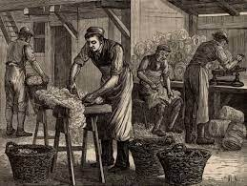

Slide 8
ثالثا: مرحلة الإنتاج الحرفي المنزلي:
في هذه المرحلة وفر التجار الرأسماليون المواد الأولية وأدوات العمل ورؤوس الأموال للحرفين، حيث قاموا بجمع الأسر التي كانت على استعداد لزيادة دخلها من أجل تغطية حاجاتها المتزايدة وظهر هذا النوع من الحرف في بريطانيا في مجال صناعة الصوف من القرن 13 ثم توسعت لتشمل عدة مجالات أخرى منتصف القرن 15.

Slide 9
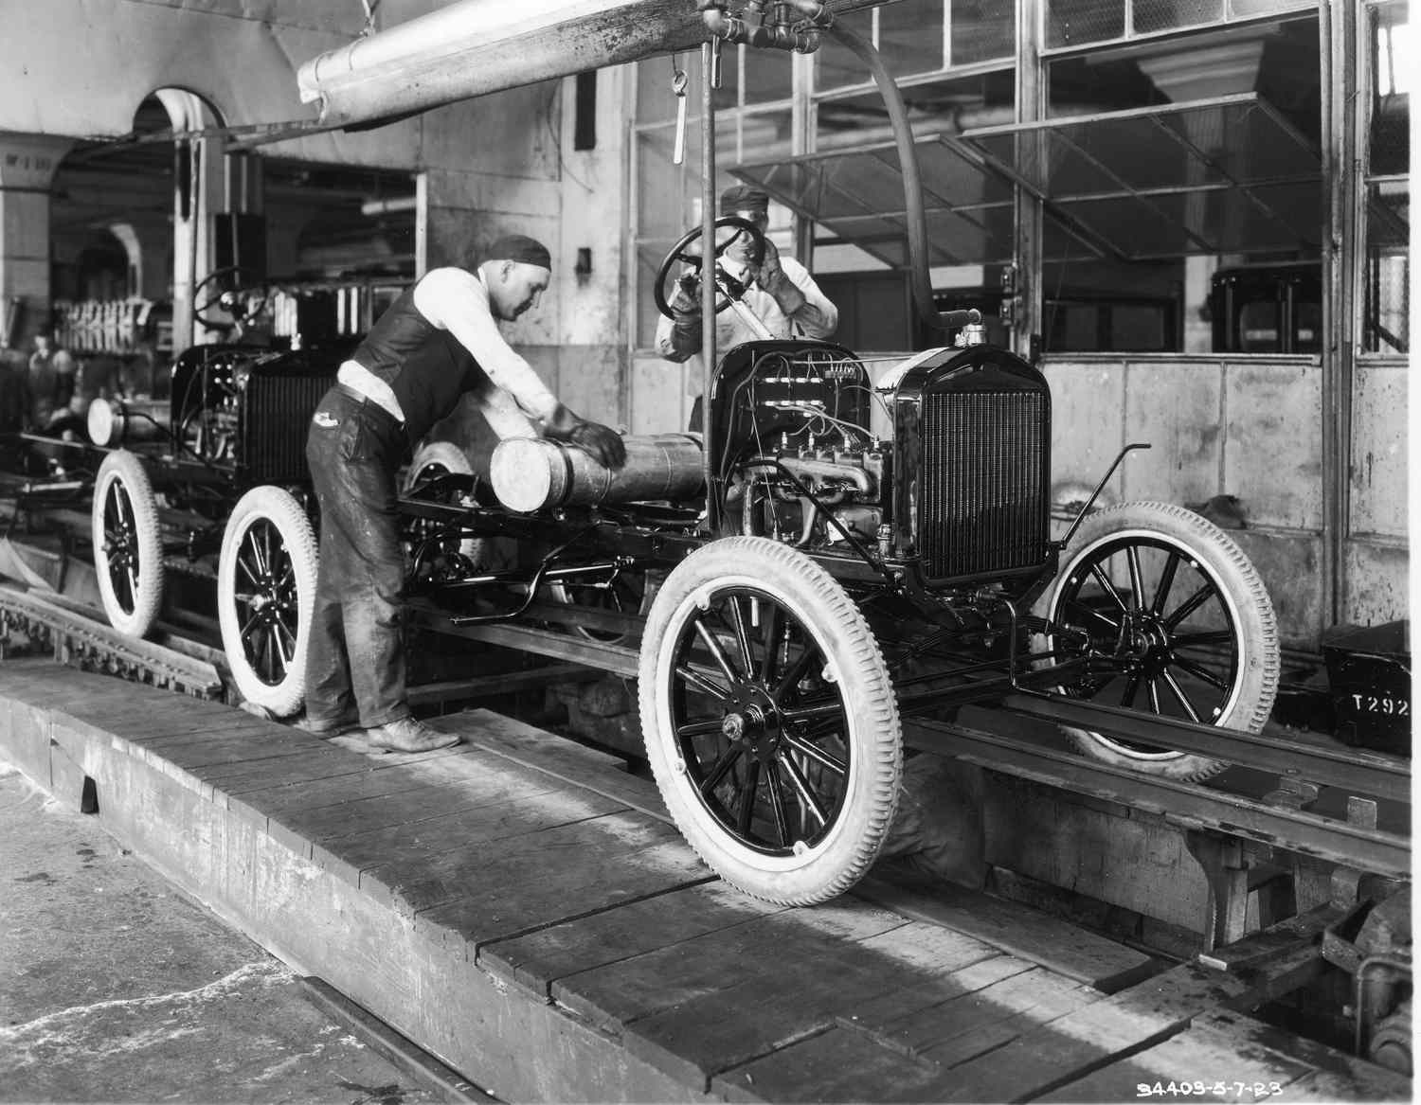

Slide 10
ثالثا: مرحلة الآلة الصناعية:
وتسمى هذه المرحلة بمرحلة المانيفاكتورة (Manufacture) والمقصود بها هو مرحلة إنشاء المصانع والمعامل وادخال الآلية في إنتاج مختلف السلع لمواجهة الطلب المتزايد، حيث لم تعد التجمعات الحرفية البسيطة تلبي الحاجات الكبيرة للدولة، ولم يعد التجار لوحدهم قادرين على التعامل مع مختلف الأفراد الحرفيين في منازلهم، بل أصبح من الضروري البحث عن الإنتاج الكبير وذلك من خلال الصناعة الآلية.

Slide 11
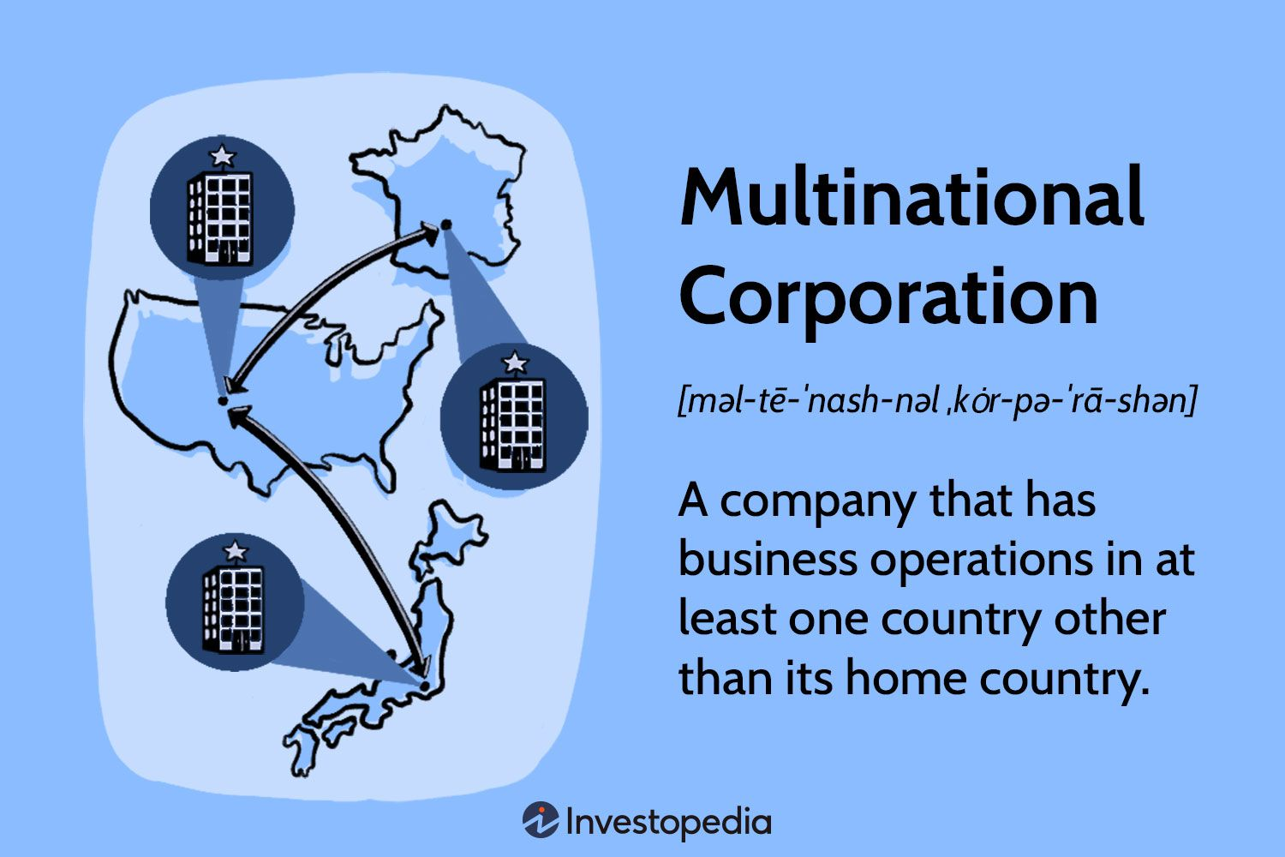

Slide 12
رابعًا: مرحلة المؤسسات الحديثة (المؤسسات المتعددة الجنسيات):
مع التطور الذي شهده الاقتصاد الرأسمالي، كانت هناك ضرورة للمؤسسات لاتباع عدة استراتيجيات قصد تحقيق الربح وبالتالي الاستمرار في النشاط، ومن بينها التكتل الاقتصادي، إضافة إلى الدخول إلى الأسواق الخارجية ليست في شكل موزع فقط، بل كمُنتِج كذلك في أكثر من بلد خارجي وهي ما يدعى الشركات المتعددة الجنسيات.

